Slide 1

Python Crawler Development
极客学院 Jikexueyuan.com
互联网+职业技能系列
Python爬虫开发 从入门到实战（微课版）
谢乾坤 著
人民邮电出版社

Slide 2
第12章 Scrapy高级应用
Scrapy既然是一个框架，那么它有别于requests爬虫的地方就不仅仅是速度。
在爬虫开发中，requests爬虫需要手动开发大量代码来实现重试和异常处理。但如果使用Scrapy，就能在它的框架内很容易地实现各种操作。

Slide 3
通过这一章的学习，你将掌握如下知识。
（1）开发Scrapy中间件。
（2）使用Scrapyd部署爬虫。
（3）Nginx的安装和反向代理。
（4）了解爬虫的分布式框架。

Slide 4
12.1 中间件（Middleware）
中间件是Scrapy里面的一个核心概念。使用中间件可以在爬虫的请求发起之前或者请求返回之后对数据进行定制化修改，从而开发出适应不同情况的爬虫。
“中间件”这个中文名字和前面章节讲到的“中间人”只有一字之差。它们做的事情确实也非常相似。中间件和中间人都能在中途劫持数据，做一些修改再把数据传递出去。不同点在于，中间件是开发者主动加进去的组件，而中间人是被动的，一般是恶意地加进去的环节。

Slide 5
中间件主要用来辅助开发，而中间人却多被用来进行数据的窃取、伪造甚至攻击。
在Scrapy中有两种中间件：下载器中间件（Downloader Middleware）和爬虫中间件（Spider Middleware）。

Slide 6
12.1.1 下载器中间件
Scrapy的官方文档中，对下载器中间件的解释如下。
下载器中间件是介于Scrapy的request/response处理的钩子框架，是用于全局修改Scrapy request和response的一个轻量、底层的系统。
这个介绍看起来非常绕口，但其实用容易理解的话表述就是：更换代理IP，更换Cookies，更换User-Agent，自动重试。

Slide 7
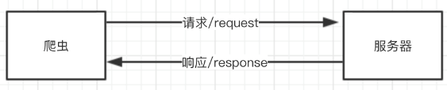
如果完全没有中间件，爬虫的流程如图12-1所示。
图12-1 没有中间件时爬虫的流程

Slide 8
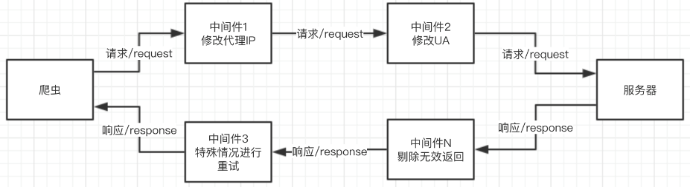
使用了中间件以后，爬虫的流程如图12-2所示。
图12-2 加入中间件以后的爬虫流程

Slide 9
1．开发代理中间件
在爬虫开发中，更换代理IP是非常常见的情况，有时候每一次访问都需要随机选择一个代理IP来进行。
中间件本身是一个Python的类，只要爬虫每次访问网站之前都先“经过”这个类，它就能给请求换新的代理IP，这样就能实现动态改变代理。
在创建一个Scrapy工程以后，工程文件夹下会有一个middlewares.py文件，打开以后其内容如图12-3所示。

Slide 10
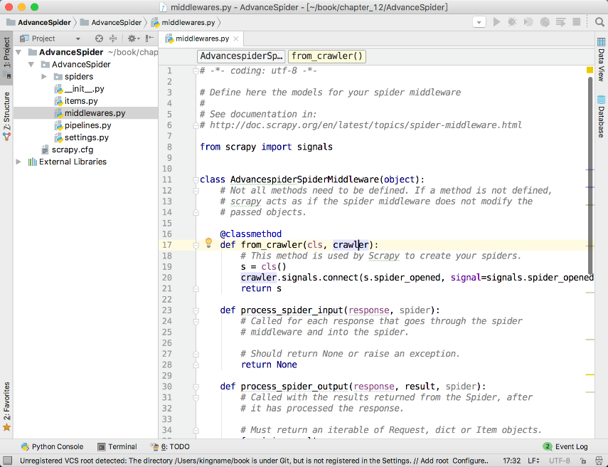
图12-3 middlewares.py内容

Slide 11
Scrapy自动生成的这个文件名称为middlewares.py，名字后面的s表示复数，说明这个文件里面可以放很多个中间件。
Scrapy自动创建的这个中间件是一个爬虫中间件，这种类型在下一节讲解。现在先来创建一个自动更换代理IP的中间件。

Slide 12
在middlewares.py中添加下面一段代码：
class ProxyMiddleware(object):
def process_request(self, request, spider):
proxy = random.choice(settings['PROXIES'])
request.meta['proxy'] = proxy

Slide 13
2．激活中间件
中间件写好以后，需要去settings.py中启动。在settings.py中找到下面这一段被注释的语句：
# Enable or disable downloader middlewares
# See http://scrapy.readthedocs.org/en/latest/topics/downloader-middleware.html
#DOWNLOADER_MIDDLEWARES = {
# 'AdvanceSpider.middlewares.MyCustomDownloaderMiddleware': 543,
#}

Slide 14

解除注释并修改，从而引用ProxyMiddleware。修改为：
DOWNLOADER_MIDDLEWARES = {
'AdvanceSpider.middlewares.ProxyMiddleware': 543,
}

Slide 15
这其实就是一个字典，字典的Key就是用点分隔的中间件路径，后面的数字表示这种中间件的顺序。由于中间件是按顺序运行的，因此如果遇到后一个中间件依赖前一个中间件的情况，中间件的顺序就至关重要。
如何确定后面的数字应该怎么写呢？最简单的办法就是从543开始，逐渐加一，这样一般不会出现什么大问题。如果想把中间件做得更专业一点，那就需要知道Scrapy自带中间件的顺序，如图12-4所示。

Slide 16
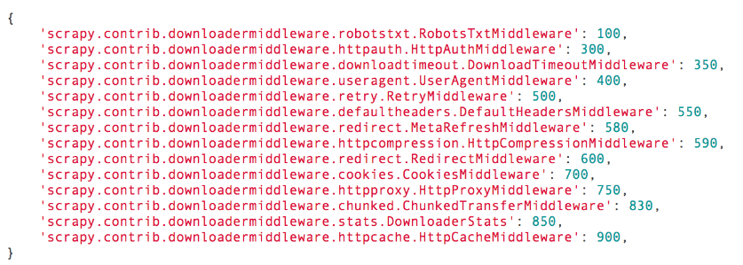
图12-4 Scrapy自带中间件及其顺序编号

Slide 17
数字越小的中间件越先执行，例如Scrapy自带的第1个中间件RobotsTxtMiddleware，它的作用是首先查看settings.py中ROBOTSTXT_ OBEY这一项的配置是True还是False。
如果是True，表示要遵守Robots.txt协议，它就会检查将要访问的网址能不能被允许访问，如果不被允许访问，那么直接就取消这一次请求，接下来的和这次请求有关的各种操作全部都不需要继续了。

Slide 18
开发者自定义的中间件，会被按顺序插入到Scrapy自带的中间件中。爬虫会按照从100～900的顺序依次运行所有的中间件。直到所有中间件全部运行完成，或者遇到某一个中间件而取消了这次请求。
Scrapy其实自带了UA中间件（UserAgentMiddleware）、代理中间件（HttpProxyMiddleware）和重试中间件（RetryMiddleware）。所以，从“原则上”说，要自己开发这3个中间件，需要先禁用Scrapy里面自带的这3个中间件。

Slide 19
要禁用Scrapy的中间件，需要在settings.py里面将这个中间件的顺序设为None：
DOWNLOADER_MIDDLEWARES = {
'AdvanceSpider.middlewares.ProxyMiddleware': 543,
'scrapy.contrib.downloadermiddleware.useragent.UserAgentMiddleware': None,
'scrapy.contrib.downloadermiddleware.httpproxy.HttpProxyMiddleware': None
}

Slide 20
为什么说“原则上”应该禁用呢？先查看Scrapy自带的代理中间件的源代码，如图12-5所示：
从图12-5可以看出，如果Scrapy发现这个请求已经被设置了代理，那么这个中间件就会什么也不做，直接返回。因此虽然Scrapy自带的这个代理中间件顺序为750，比开发者自定义的代理中间件的顺序543大，但是它并不会覆盖开发者自己定义的代理信息，所以即使不禁用系统自带的这个代理中间件也没有关系。

Slide 21
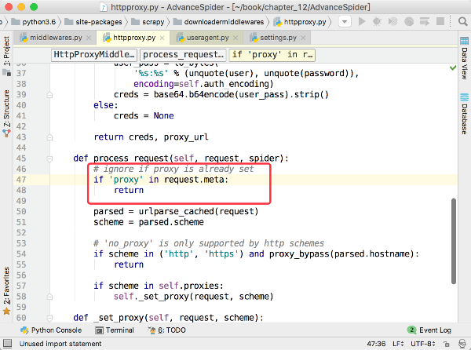
图12-5 Scrapy自带代理中间件的源代码

Slide 22
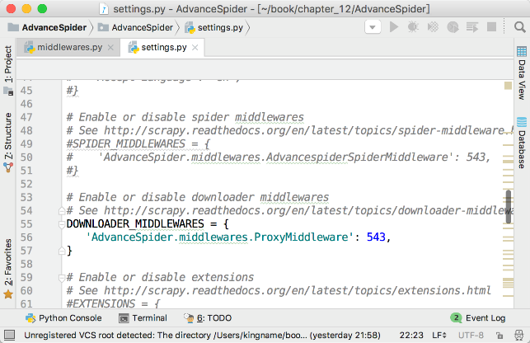
完整地激活自定义中间件的settings.py的部分内容如图12-6所示。
图12-6 激活代理中间件的settings.py的部分内容

Slide 23
配置好以后运行爬虫，爬虫会在每次请求前都随机设置一个代理。要测试代理中间件的运行效果，可以使用下面这个练习页面：
http://exercise.kingname.info/exercise_middleware_ip
这个页面会返回爬虫的IP地址，直接在网页上打开，如图12-7所示。

Slide 24
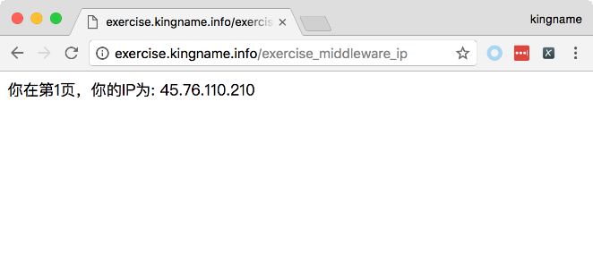
图12-7 代理中间件练习页面

Slide 25
这个练习页支持翻页功能，在网址后面加上“/页数”即可翻页。例如第100页的网址为：
http://exercise.kingname.info/exercise_middleware_ip/100
使用了代理中间件为每次请求更换代理的运行结果，如图12-8所示。

Slide 26
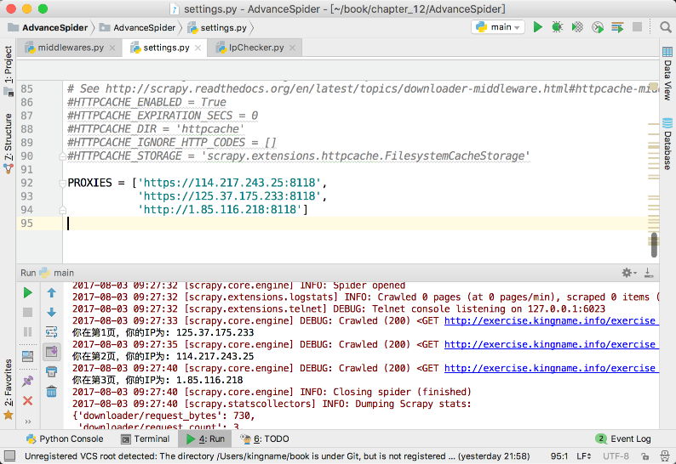
图12-8 使用代理中间件后访问练习页的返回结果

Slide 27
代理中间件的可用代理列表不一定非要写在settings.py里面，也可以将它们写到数据库或者Redis中。一个可行的自动更换代理的爬虫系统，应该有如下的3个功能。
（1）有一个小爬虫ProxySpider去各大代理网站爬取免费代理并验证，将可以使用的代理IP保存到数据库中。
（2）在ProxyMiddlerware的process_request中，每次从数据库里面随机选择一条代理IP地址使用。
（3）周期性验证数据库中的无效代理，及时将其删除。

Slide 28
3．开发UA中间件
开发UA中间件和开发代理中间件几乎一样，它也是从settings.py配置好的UA列表中随机选择一项，加入到请求头中。代码如下：
class UAMiddleware(object):
def process_request(self, request, spider):
ua = random.choice(settings['USER_AGENT_LIST'])
request.headers['User-Agent'] = ua

Slide 29
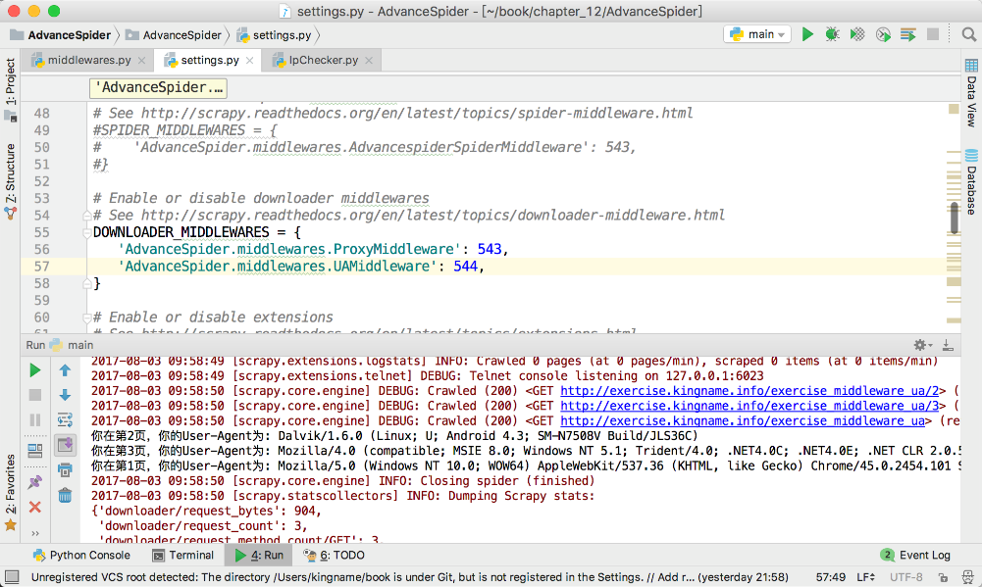
配置好UA以后，在settings.py下载器中间件里面激活它，并使用UA练习页来验证UA是否每一次都不一样。
练习页的地址为http://exercise.kingname. info/exercise_middleware_ua。UA练习页和代理练习页一样，也是可以无限制翻页的。
运行结果如图12-9所示。
图12-9 UA中间件的运行结果

Slide 30
4．开发Cookies中间件
对于需要登录的网站，可以使用Cookies来保持登录状态。那么如果单独写一个小程序，用Selenium持续不断地用不同的账号登录网站，就可以得到很多不同的Cookies。由于Cookies本质上就是一段文本，所以可以把这段文本放在Redis里面。这样一来，当Scrapy爬虫请求网页时，可以从Redis中读取Cookies并给爬虫换上。这样爬虫就可以一直保持登录状态。
以http://exercise.kingname.info/exercise_login_success这个练习页面为例，如果直接用Scrapy访问，得到的是登录界面的源代码，如图12-10所示。

Slide 31
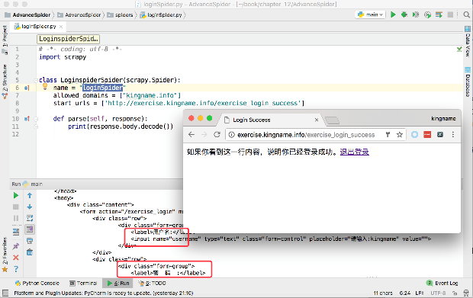
图12-10 Scrapy直接访问登录练习页得到登录页面源代码

Slide 32
现在，使用中间件，可以实现完全不改动这个loginSpider.py里面的代码，就打印出登录以后才显示的内容。
首先开发一个小程序，通过Selenium登录这个页面，并将网站返回的Headers保存到Redis中。这个小程序的代码如图12-11所示。

Slide 33
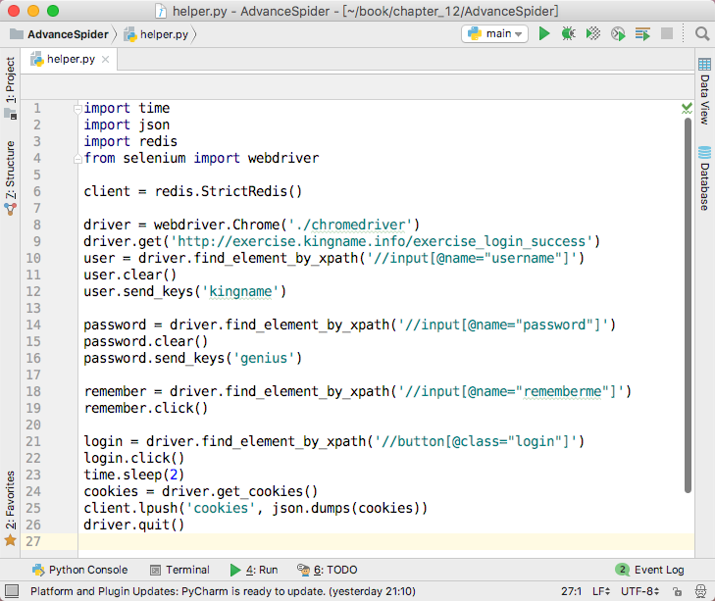
图12-11 小程序代码

Slide 34
这段代码的作用是使用Selenium和ChromeDriver填写用户名和密码，实现登录练习页面，然后将登录以后的Cookies转换为JSON格式的字符串并保存到Redis中。
接下来，再写一个中间件，用来从Redis中读取Cookies，并把这个Cookies给Scrapy使用：
class LoginMiddleware(object):
def __init__(self):
self.client = redis.StrictRedis()

Slide 35
def process_request(self, request, spider):
if spider.name == 'loginSpider':
cookies = json.loads(self.client.lpop('cookies').decode())
request.cookies = cookies
设置了这个中间件以后，爬虫里面的代码不需要做任何修改就可以成功得到登录以后才能看到的HTML，如图12-12所示。

Slide 36
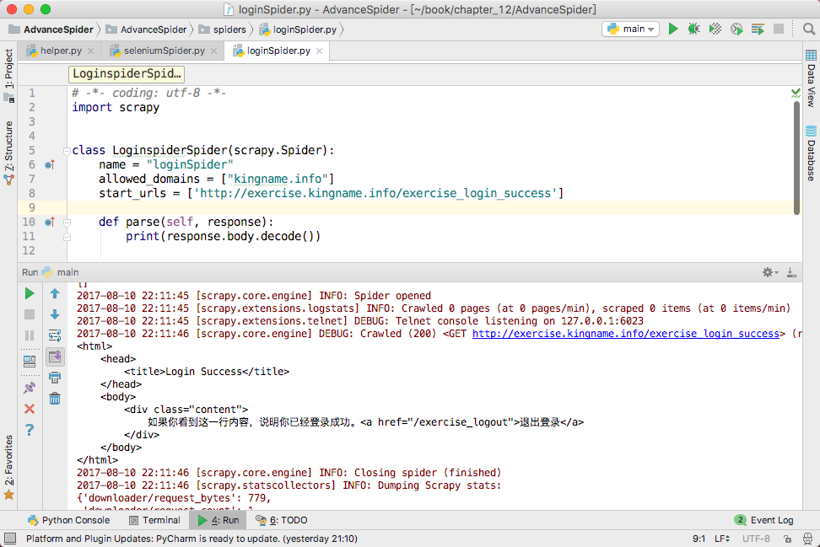
图12-12 爬虫本身代码不需要做任何修改就能获取登录后的页面源代码

Slide 37
5．在中间件中集成Selenium
对于一些很麻烦的异步加载页面，手动寻找它的后台API代价可能太大。这种情况下可以使用Selenium和ChromeDriver或者Selenium和PhantomJS来实现渲染网页。这是前面的章节已经讲到的内容。那么，如何把Scrapy与Selenium结合起来呢？这个时候又要用到中间件了。
创建一个SeleniumMiddleware，其代码如下：
from scrapy.http import HtmlResponse
class SeleniumMiddleware(object):
def __init__(self):
self.driver = webdriver.Chrome('./chromedriver')

Slide 38
def process_request(self, request, spider):
if spider.name == 'seleniumSpider':
self.driver.get(request.url)
time.sleep(2)
body = self.driver.page_source

Slide 39

return HtmlResponse(self.driver.current_url,
body=body,
encoding='utf-8',
request=request)

Slide 40
这个中间件的作用，就是对名为“seleniumSpider”的爬虫请求的网址，使用ChromeDriver先进行渲染，然后用返回的渲染后的HTML代码构造一个Response对象。
如果是其他的爬虫，就什么都不做。在上面的代码中，等待页面渲染完成是通过time.sleep(2)来实现的，当然读者也可以使用前面章节讲到的等待某个元素出现的方法来实现。
有了这个中间件以后，就可以像访问普通网页那样直接处理需要异步加载的页面，如图12-13所示。

Slide 41
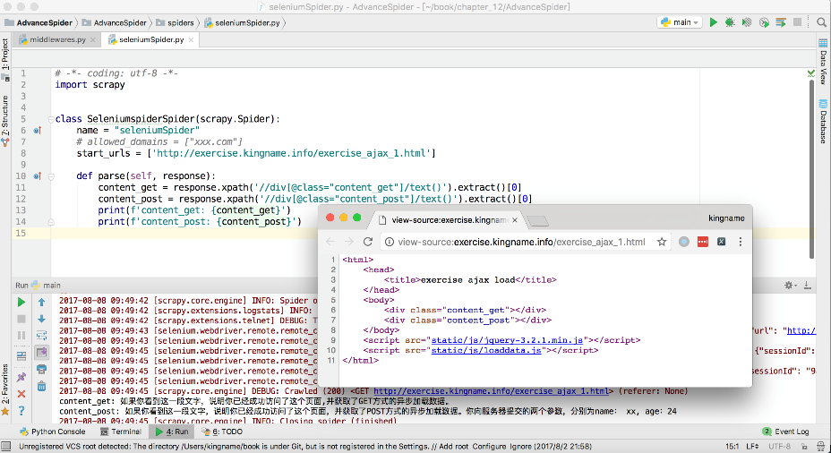
图12-13 在中间件中集成了Selenium以后，就可以像爬取普通网页一样爬取异步加载的页面

Slide 42
6．在中间件里重试
在爬虫的运行过程中，可能会因为网络问题或者是网站反爬虫机制生效等原因，导致一些请求失败。在某些情况下，少量的数据丢失是无关紧要的，例如在几亿次请求里面失败了十几次，损失微乎其微，没有必要重试。但还有一些情况，每一条请求都至关重要，容不得有一次失败。此时就需要使用中间件来进行重试。

Slide 43
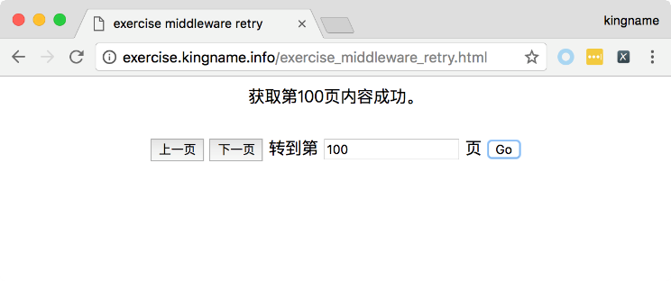
打开练习页面http://exercise.kingname.info/exercise_middleware_ retry.html。这个页面实现了翻页逻辑，可以上一页、下一页地翻页，也可以直接跳到任意页数，如图12-14所示。
图12-14 重试中间件练习页

Slide 44
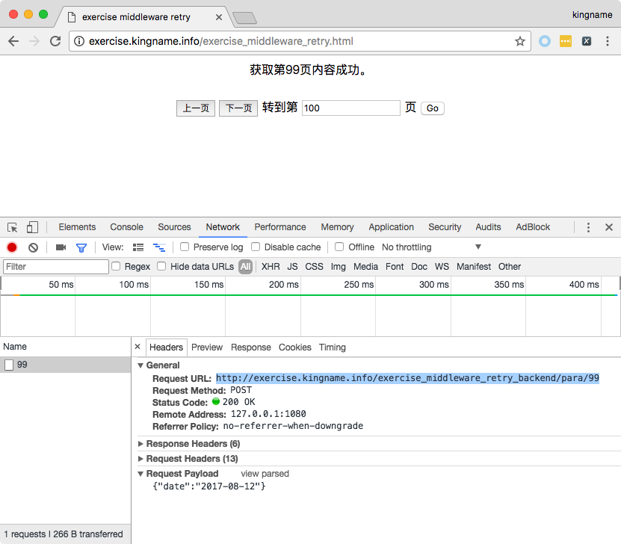
现在需要获取1～9页的内容，那么使用前面章节学到的内容，通过Chrome浏览器的开发者工具很容易就能发现翻页实际上是一个POST请求，提交的参数为“date”，它的值是日期“2017-08-12”，如图12-15所示。
图12-15 练习页请求参数

Slide 45
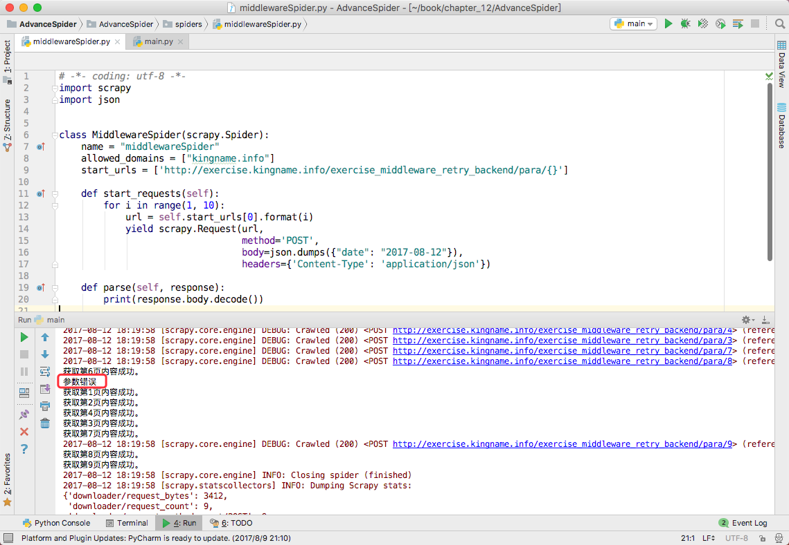
使用Scrapy写一个爬虫来获取1～9页的内容，运行结果如图12-16所示。
图12-16 爬虫获取1～9页内容的结果

Slide 46
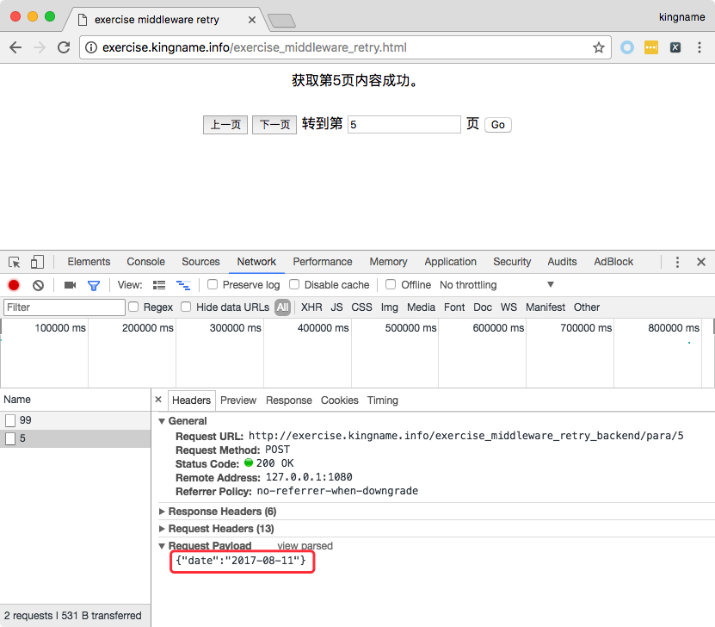
从图12-16可以看到，第5页没有正常获取到，返回的结果是参数错误。于是在网页上看一下，发现第5页的请求中body里面的date对应的日期是“2017-08-11”，如图12-17所示。
图12-17 第5页对应的是昨天的日期

Slide 47
如果测试的次数足够多，时间足够长，就会发现以下内容。
（1）同一个时间点，不同页数提交的参数中，date对应的日期可能是今天的也可能是昨天的。
（2）同一个页数，不同时间提交的参数中，date对应的日期可能是今天的也可能是昨天的。
由于日期不是今天，就是昨天，所以针对这种情况，写一个重试中间件是最简单粗暴且有效的解决办法。中间件的代码如图12-18所示。

Slide 48
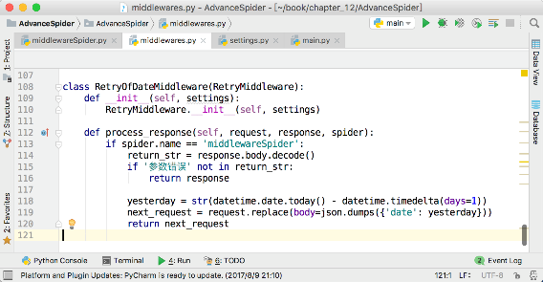
图12-18 重试中间件代码

Slide 49
这个中间件只对名为“middlewareSpider”的爬虫有用。由于middlewareSpider爬虫默认使用的是“今天”的日期，所以如果被网站返回了“参数错误”，那么正确的日期就必然是昨天的了。所以在这个中间件里面，第119行，直接把原来请求的body换成了昨天的日期，这个请求的其他参数不变。让这个中间件生效以后，爬虫就能成功爬取第5页了，如图12-19所示。

Slide 50
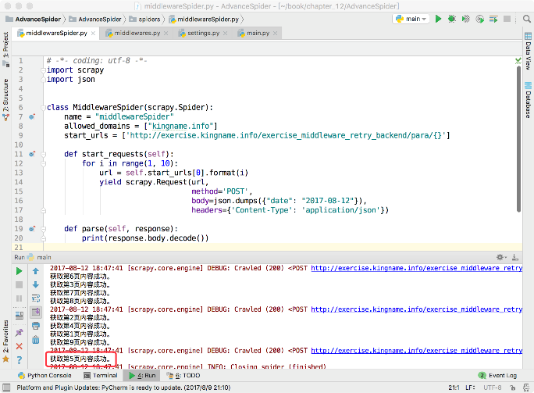
图12-19 加上重试中间件以后，爬虫获得全部数据

Slide 51
爬虫本身的代码，数据提取部分完全没有做任何修改，如果不看中间件代码，完全感觉不出爬虫在第5页重试过。
除了检查网站返回的内容外，还可以检查返回内容对应的网址。
将上面练习页后台网址的第1个参数“para”改为404，暂时禁用重试中间件，再跑一次爬虫。其运行结果如图12-20所示。

Slide 52
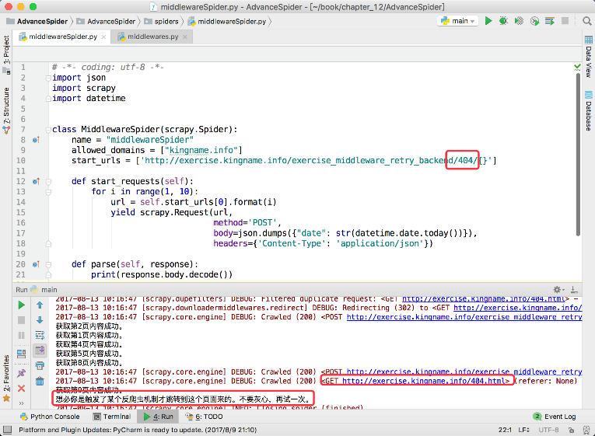
图12-20 练习页在某些情况下会自动跳转到404页面

Slide 53
此时，对于参数不正确的请求，网站会自动重定向到http://exercise. kingname.info/404.html页面。
而且由于Scrapy自带网址自动去重机制，因此虽然第3页、第6页和第7页都被自动转到了404页面，但是爬虫只会爬一次404页面，剩下两个404页面会被自动过滤。
对于这种情况，在重试中间件里面判断返回的网址即可解决，如图12-21所示。

Slide 54
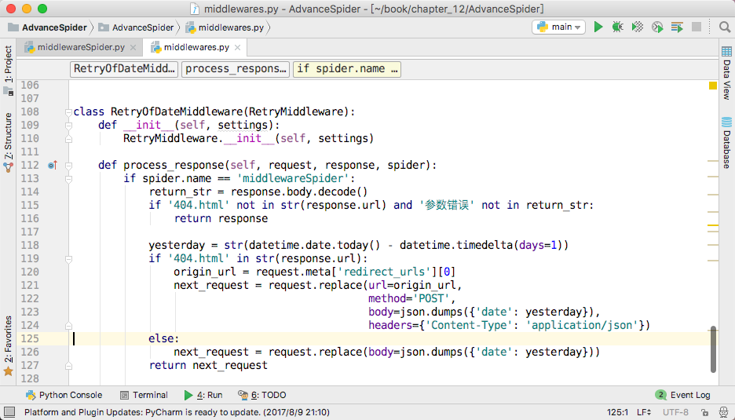
图12-21 在重试中间件里判断返回网页是否正常，不正常就改参数重试

Slide 55
在代码的第115行，判断是否被自动跳转到了404页面，或者是否被返回了“参数错误”。如果都不是，说明这一次请求目前看起来正常，直接把response返回，交给后面的中间件来处理。
如果被重定向到了404页面，或者被返回“参数错误”，那么进入重试的逻辑。如果返回了“参数错误”，那么进入第126行，直接替换原来请求的body即可重新发起请求。

Slide 56
如果自动跳转到了404页面，那么这里有一点需要特别注意：此时的请求，request这个对象对应的是向404页面发起的GET请求，而不是原来的向练习页后台发起的请求。所以，重新构造新的请求时必须把URL、body、请求方式、Headers全部都换一遍才可以。
由于request对应的是向404页面发起的请求，所以resquest.url对应的网址是404页面的网址。因此，如果想知道调整之前的URL，可以使用如下的代码：
request.meta['redirect_urls']

Slide 57
这个值对应的是一个列表。请求自动跳转了几次，这个列表里面就有几个URL。这些URL是按照跳转的先后次序依次append进列表的。由于本例中只跳转了一次，所以直接读取下标为0的元素即可，也就是原始网址。
重新激活这个重试中间件，不改变爬虫数据抓取部分的代码，直接运行以后可以正确得到1～9页的全部内容，如图12-22所示。

Slide 58
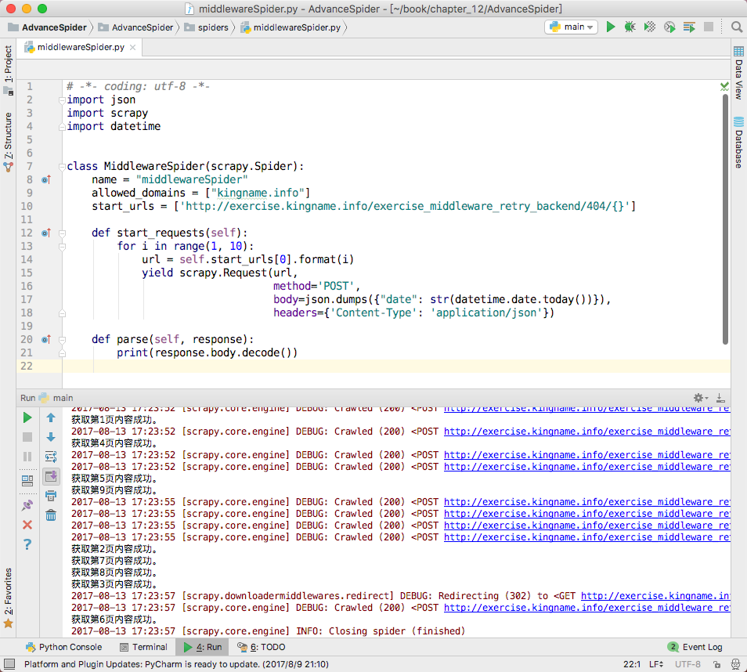
图12-22 爬虫成功爬取1～9页内容

Slide 59
7．在中间件里处理异常
在默认情况下，一次请求失败了，Scrapy会立刻原地重试，再失败再重试，如此3次。如果3次都失败了，就放弃这个请求。这种重试逻辑存在一些缺陷。以代理IP为例，代理存在不稳定性，特别是免费的代理，差不多10个里面只有3个能用。而现在市面上有一些收费代理IP提供商，购买他们的服务以后，会直接提供一个固定的网址。
把这个网址设为Scrapy的代理，就能实现每分钟自动以不同的IP访问网站。如果其中一个IP出现了故障，那么需要等一分钟以后才会更换新的IP。在这种场景下，Scrapy自带的重试逻辑就会导致3次重试都失败。

Slide 60
这种场景下，如果能立刻更换代理就立刻更换；如果不能立刻更换代理，比较好的处理方法是延迟重试。而使用Scrapy_redis就能实现这一点。
爬虫的请求来自于Redis，请求失败以后的URL又放回Redis的末尾。
一旦一个请求原地重试3次还是失败，那么就把它放到Redis的末尾，这样Scrapy需要把Redis列表前面的请求都消费以后才会重试之前的失败请求。这就为更换IP带来了足够的时间。

Slide 61
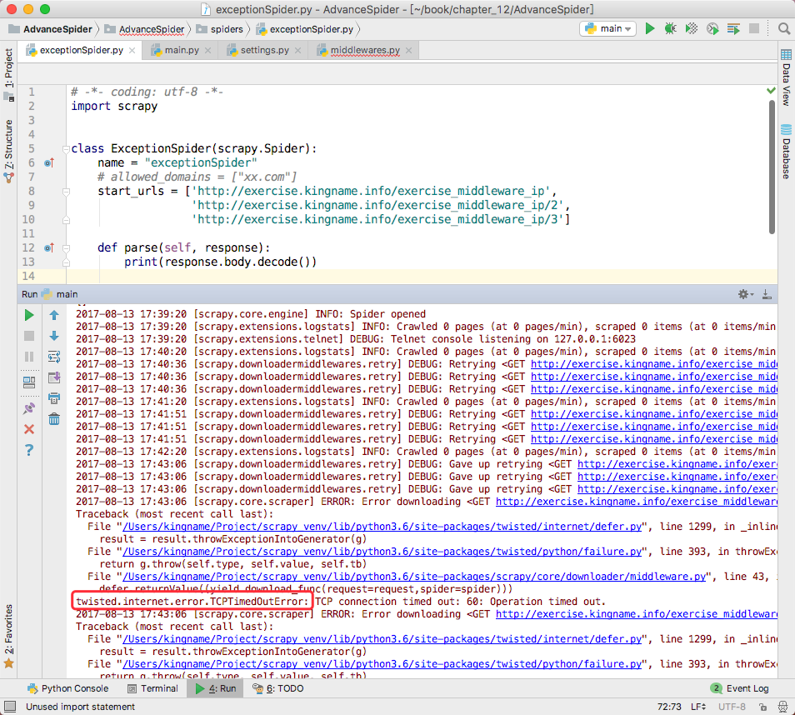
重新打开代理中间件，这一次故意设置一个有问题的代理，于是可以看到Scrapy控制台打印出了报错信息，如图12-23所示。
图12-23 使用有问题的代码导致爬虫报错

Slide 62
从图12-23可以看到Scrapy自动重试的过程。由于代理有问题，最后会抛出方框框住的异常，表示TCP超时。
在中间件里面如果捕获到了这个异常，就可以提前更换代理，或者进行重试。这里以更换代理为例。首先根据图12-23中方框框住的内容导入TCPTimeOutError这个异常：
from twisted.internet.error import TCPTimedOutError

Slide 63
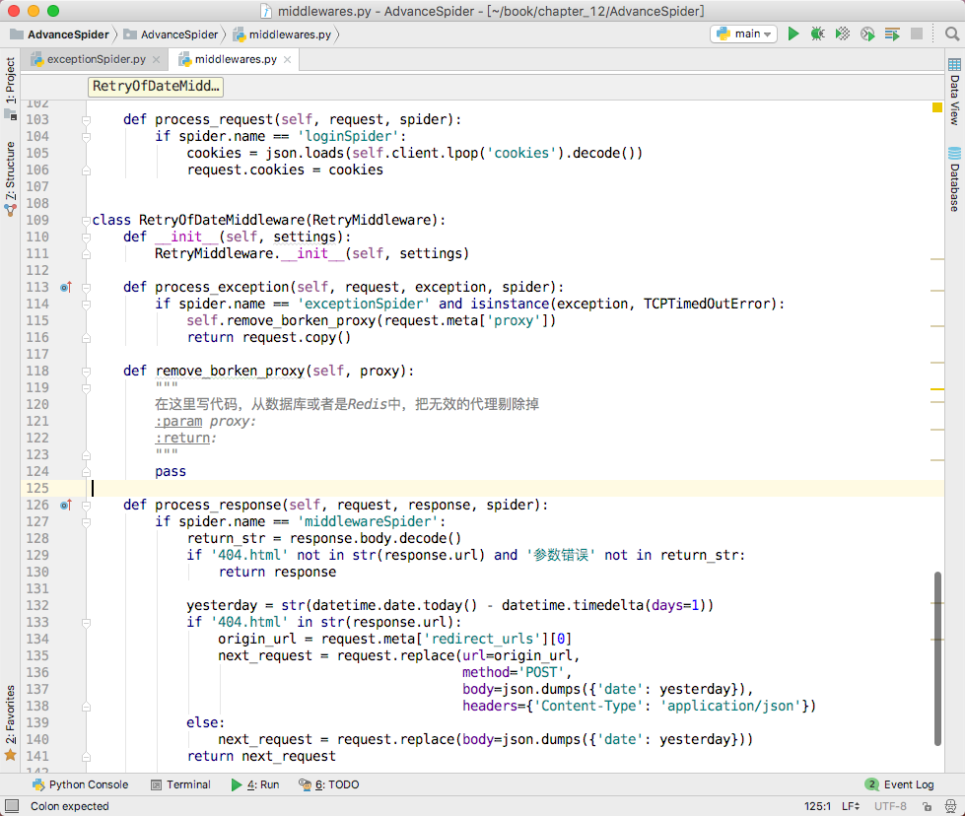
修改前面开发的重试中间件，添加一个process_exception()方法。这个方法接收3个参数，分别为request、exception和spider，如图12-24所示。
图12-24 开发处理异常的中间件

Slide 64
8．下载器中间件功能总结
能在中间件中实现的功能，都能通过直接把代码写到爬虫中实现。使用中间件的好处在于，它可以把数据爬取和其他操作分开。在爬虫的代码里面专心写数据爬取的代码；在中间件里面专心写突破反爬虫、登录、重试和渲染AJAX等操作。
对团队来说，这种写法能实现多人同时开发，提高开发效率；对个人来说，写爬虫的时候不用考虑反爬虫、登录、验证码和异步加载等操作。另外，写中间件的时候不用考虑数据怎样提取。一段时间只做一件事，思路更清晰。

Slide 65
12.1.2 爬虫中间件
爬虫中间件的用法与下载器中间件非常相似，只是它们的作用对象不同。
下载器中间件的作用对象是请求request和返回response；爬虫中间键的作用对象是爬虫，更具体地来说，就是写在spiders文件夹下面的各个文件。它们的关系，在Scrapy的数据流图上可以很好地区分开来，如图12-25所示。

Slide 66
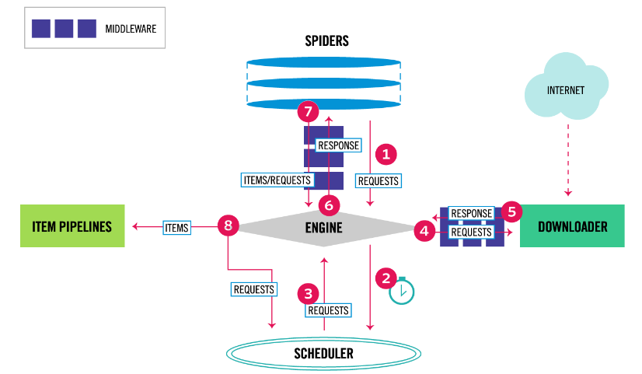
图12-25 Scrapy的数据流图

Slide 67
其中，4、5表示下载器中间件，6、7表示爬虫中间件。爬虫中间件会在以下几种情况被调用。
（1）当运行到yield scrapy.Request()或者yield item的时候，爬虫中间件的process_spider_output()方法被调用。
（2）当爬虫本身的代码出现了Exception的时候，爬虫中间件的process_spider_exception()方法被调用。

Slide 68
（3）当爬虫里面的某一个回调函数parse_xxx()被调用之前，爬虫中间件的process_spider_input()方法被调用。
（4）当运行到start_requests()的时候，爬虫中间件的process_start_ requests()方法被调用。

Slide 69
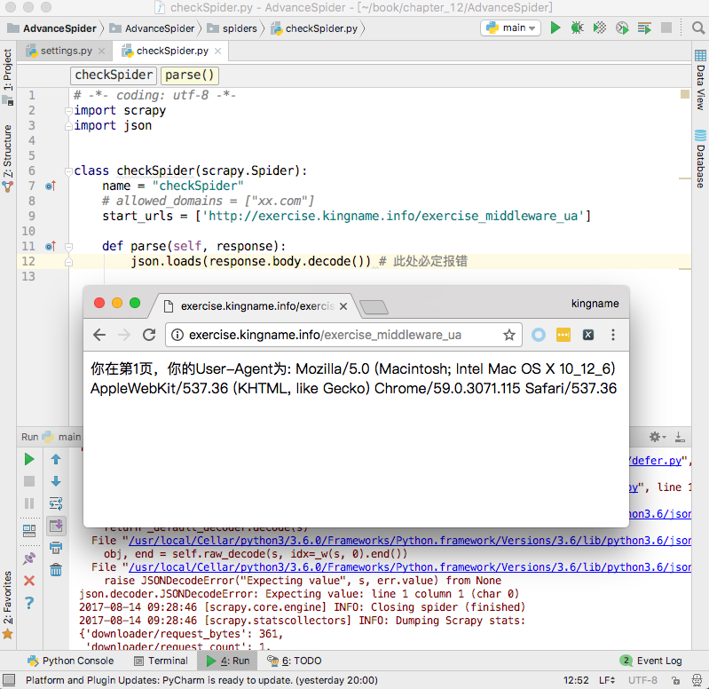
1．在中间件处理爬虫本身的异常
在爬虫中间件里面可以处理爬虫本身的异常。例如编写一个爬虫，爬取UA练习页面http://exercise.kingname.info/ exercise_middleware_ua，故意在爬虫中制造一个异常，如图12-26所示。
图12-26 故意在爬虫中制造异常

Slide 70
由于网站返回的只是一段普通的字符串，并不是JSON格式的字符串，因此使用JSON去解析，就一定会导致报错。这种报错和下载器中间件里面遇到的报错不一样。
下载器中间件里面的报错一般是由于外部原因引起的，和代码层面无关。
而现在的这种报错是由于代码本身的问题导致的，是代码写得不够周全引起的。

Slide 71
为了解决这个问题，除了仔细检查代码、考虑各种情况外，还可以通过开发爬虫中间件来跳过或者处理这种报错。
在middlewares.py中编写一个类：
class ExceptionCheckSpider(object):
def process_spider_exception(self, response, exception, spider):
print(f'返回的内容是：{response.body.decode()}\n报错原因：{type(exception)}')
return None

Slide 72
这个类仅仅起到记录Log的作用。在使用JSON解析网站返回内容出错的时候，将网站返回的内容打印出来。
process_spider_exception()这个方法，它可以返回None，也可以运行yield item语句或者像爬虫的代码一样，使用yield scrapy.Request()发起新的请求。
如果运行了yield item或者yield scrapy.Request()，程序就会绕过爬虫里面原有的代码。

Slide 73
例如，对于有异常的请求，不需要进行重试，但是需要记录是哪一个请求出现了异常，此时就可以在爬虫中间件里面检测异常，然后生成一个只包含标记的item。
还是以抓取http://exercise.kingname.info/exercise_ middleware_retry. html这个练习页的内容为例，但是这一次不进行重试，只记录哪一页出现了问题。先看爬虫的代码，这一次在meta中把页数带上，如图12-27所示。

Slide 74
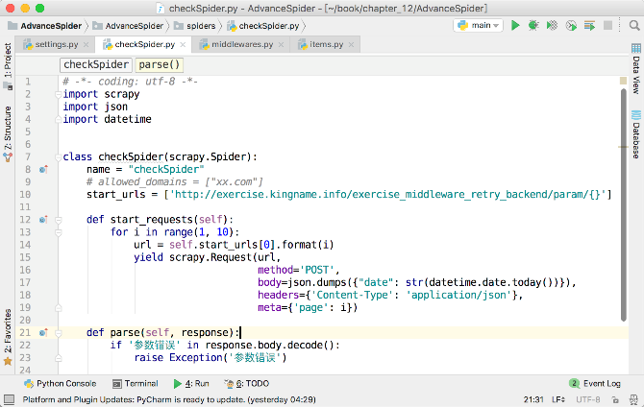
图12-27 爬虫在meta中带上页数

Slide 75
爬虫里面如果发现了参数错误，就使用raise这个关键字人工抛出一个自定义的异常。在实际爬虫开发中，读者也可以在某些地方故意不使用try ... except捕获异常，而是让异常直接抛出。例如XPath匹配处理的结果，直接读里面的值，不用先判断列表是否为空。这样如果列表为空，就会被抛出一个IndexError，于是就能让爬虫的流程进入到爬虫中间件的process_spider_exception()中。
在items.py里面创建了一个ErrorItem来记录哪一页出现了问题，如图12-28所示。

Slide 76
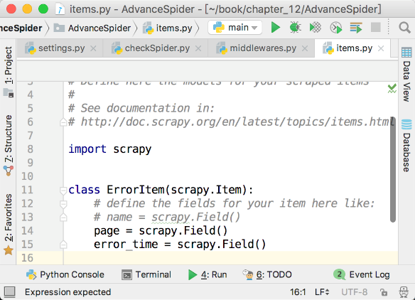
图12-28 创建ErrorItem记录异常

Slide 77
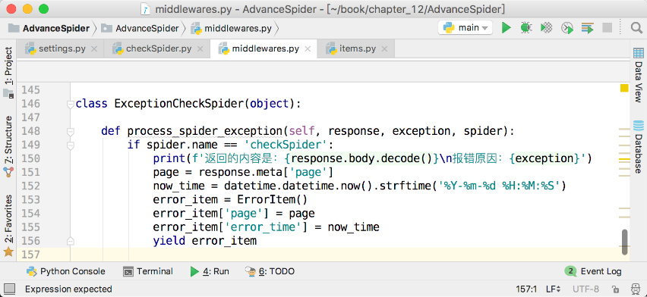
接下来，在爬虫中间件中将出错的页面和当前时间存放到ErrorItem里面，并提交给pipeline，保存到MongoDB中，如图12-29所示。
图12-29 在爬虫中间件中将异常记录下来

Slide 78
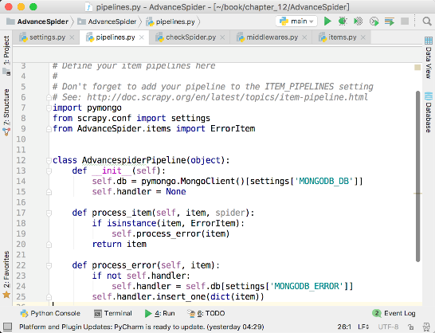
这样就实现了记录错误页数的功能，方便在后面对错误原因进行分析。由于这里会把item提交给pipeline，所以不要忘记在settings.py里面打开pipeline，并配置好MongoDB。储存错误页数到MongoDB的代码如图12-30所示。
图12-30 pipelines.py中储存错误页数到MongoDB

Slide 79
2．激活爬虫中间件
爬虫中间件的激活方式与下载器中间件非常相似，在settings.py中，在下载器中间件配置项的上面就是爬虫中间件的配置项，它默认也是被注释了的，解除注释，并把自定义的爬虫中间件添加进去即可，如图12-31所示。

Slide 80
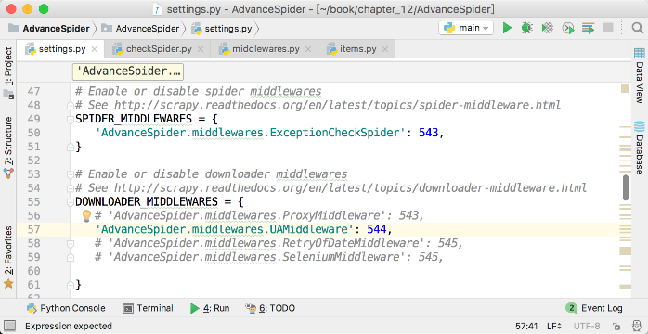
图12-31 激活爬虫中间件

Slide 81
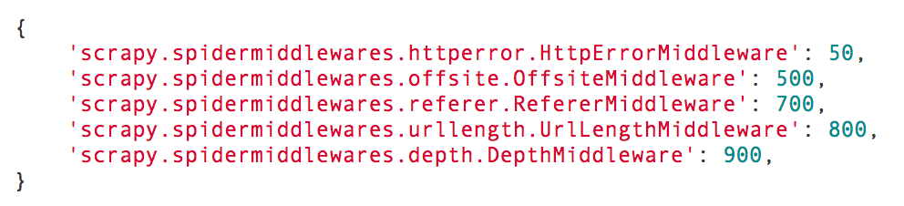
Scrapy也有几个自带的爬虫中间件，它们的名字和顺序如图12-32所示。
图12-32 Scrapy自带的爬虫中间件及其顺序

Slide 82
3．爬虫中间件输入/输出
在爬虫中间件里面还有两个不太常用的方法，分别为process_ spider_input(response, spider)和process_spider_output(response, result, spider)。其中，process_spider_input(response, spider)在下载器中间件处理完成后，马上要进入某个回调函数parse_xxx()前调用。

Slide 83
process_spider_output(response, result, output)是在爬虫运行yield item或者yield scrapy.Request()的时候调用。
在这个方法处理完成以后，数据如果是item，就会被交给pipeline；如果是请求，就会被交给调度器，然后下载器中间件才会开始运行。
所以在这个方法里面可以进一步对item或者请求做一些修改。这个方法的参数result就是爬虫爬出来的item或者scrapy.Request()。由于yield得到的是一个生成器，生成器是可以迭代的，所以result也是可以迭代的，可以使用for循环来把它展开。

Slide 84
12.2 爬虫的部署
一般情况下，爬虫会使用云服务器来运行，这样可以保证爬虫24h不间断运行。
FTP：使用FTP来上传代码，不仅非常不方便，而且经常出现把方向搞反，导致本地最新的代码被服务器代码覆盖的问题。
Git：好处是可以进行版本管理，不会出现代码丢失的问题。但操作步骤多，需要先在本地提交，然后登录服务器，再从服务器上面把代码下载下来。如果有很多服务器的话，每个服务器都登录并下载一遍代码是非常浪费时间的事情。

Slide 85
Docker：好处是可以做到所有服务器都有相同的环境，部署非常方便。但需要对Linux有比较深入的了解，对新人不友好，上手难度比较大。
为了克服上面的种种问题，本书将会使用Scrapy官方开发的爬虫部署、运行、管理工具：Scrapyd。

Slide 86
12.2.1 Scrapyd介绍与使用
1．Scrapyd的介绍
Scrapyd是Scrapy官方开发的，用来部署、运行和管理Scrapy爬虫的工具。使用Scrapyd，可以实现一键部署Scrapy爬虫，访问一个网址就启动/停止爬虫。Scrapyd自带一个简陋网页，可以通过浏览器看到爬虫当前运行状态或者查阅爬虫Log。Scrapyd提供了官方API，从而可以通过二次开发实现更多更加复杂的功能。
Scrapyd可以同时管理多个Scrapy工程里面的多个爬虫的多个版本。如果在多个云服务器上安装Scrapyd，可以通过Python写一个小程序，来实现批量部署爬虫、批量启动爬虫和批量停止爬虫。

Slide 87
2．安装Scrapyd
安装Scrapyd就像安装普通的Python第三方库一样容易，直接使用pip安装即可：
pip install scrapyd

Slide 88
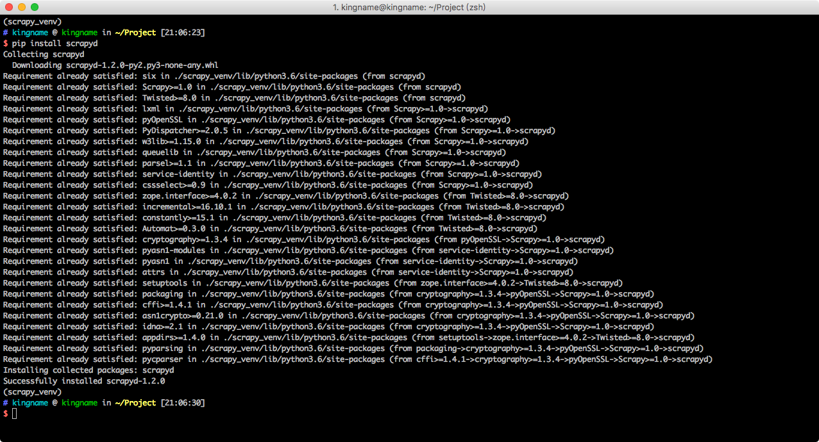
由于Scrapyd所依赖的其他第三方库在安装Scrapy的时候都已经安装过了，所以安装Scrapyd会非常快，如图12-33所示。
图12-33 安装Scrapyd

Slide 89
Scrapyd需要安装到云服务器上，如果读者没有云服务器，或者想在本地测试，那么可以在本地也安装一个。
接下来需要安装scrapyd-client，这是用来上传Scrapy爬虫的工具，也是Python的一个第三方库，使用pip安装即可：
pip install scrapyd-client
这个工具只需要安装到本地计算机上，不需要安装到云服务器上，如图12-34所示。

Slide 90
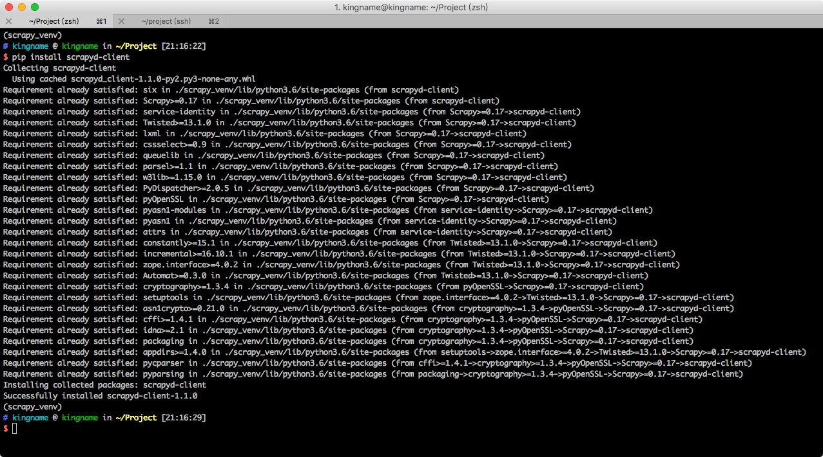
图12-34 安装scrapyd-client

Slide 91
3．启动Scrapyd
接下来需要在云服务器上启动Scrapyd。在默认情况下，Scrapyd不能从外网访问，为了让它能够被外网访问，需要创建一个配置文件。
除了bind_address这一项外，其他都可以保持默认。bind_address这一项的值设定为当前这台云服务器的外网IP地址。
配置文件放好以后，在终端或者CMD中输入scrapyd并按Enter键，这样Scrapyd就启动了，如图12-35所示。

Slide 92
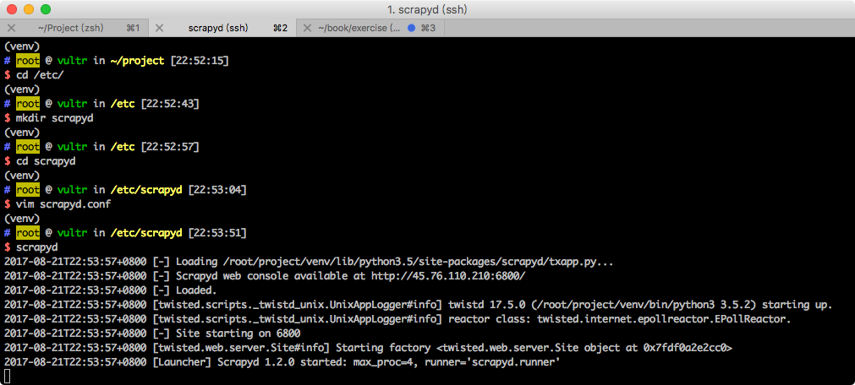
图12-35 启动Scrapyd

Slide 93
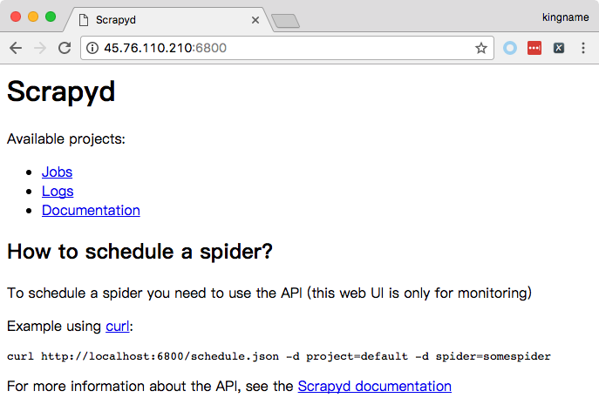
此时打开浏览器，输入“http://云服务器IP地址:6800”格式的地址就可以打开Scrapyd自带的简陋网页，如图12-36所示。
图12-36 Scrapyd自带的简陋网页

Slide 94
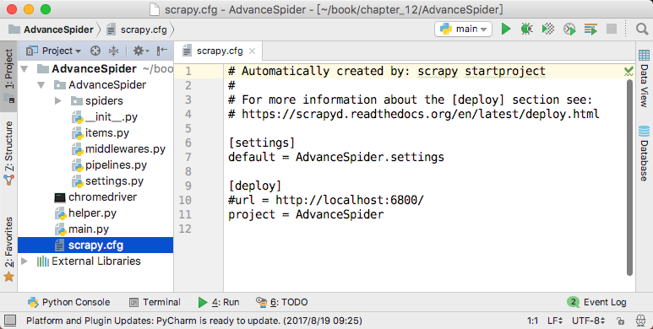
4．部署爬虫
Scrapyd启动以后，就可以开始部署爬虫了。打开任意一个Scrapy的工程文件，可以看到在工程的根目录中，Scrapy已经自动创建了一个scrapy.cfg文件，打开这个文件，其内容如图12-37所示。
图12-37 Scrapy工程自带的scrapy.cfg内容

Slide 95
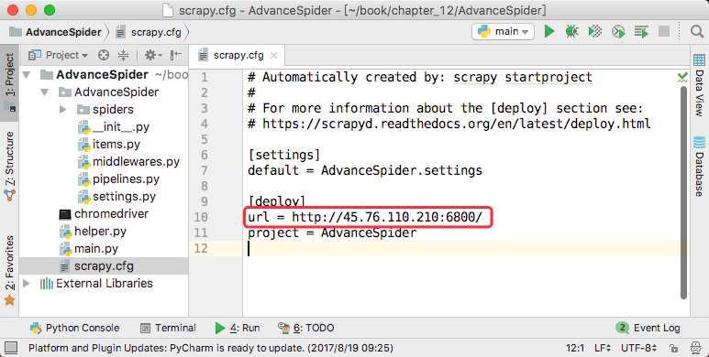
现在需要把第10行的注释符号去掉，并将IP地址改为Scrapyd所在云服务器的IP地址，如图12-38所示。
图12-38 去掉第10行的注释符，并将IP地址设定为云服务器的IP地址

Slide 96
最后，使用终端或者CMD进入这个Scrapy工程的根目录，执行下面这一行命令部署爬虫：
scrapyd-deploy
命令执行完成后，爬虫代码就已经在服务器上面了，返回结果如图12-39所示。

Slide 97
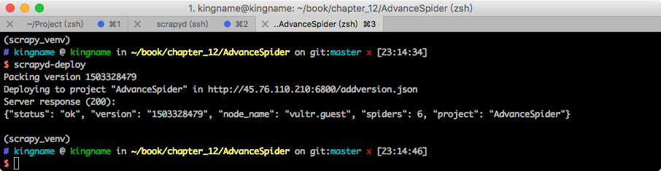
图12-39 返回结果

Slide 98
如果服务器上面的Python版本和本地开发环境的Python版本不一致，那么部署的时候需要注意代码是否使用了服务器的Python不支持的语法。
例如服务器的Python为3.5版，而本地开发环境的Python为3.6且爬虫代码使用了“f-string”(f表达式)，那么可能会得到图12-40所示的报错信息。

Slide 99
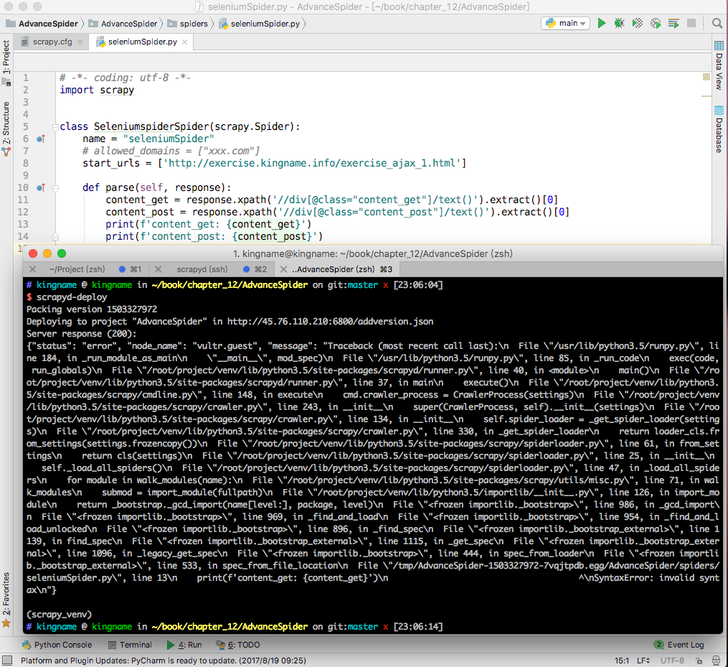
图12-40 代码有问题导致部署出错

Slide 100
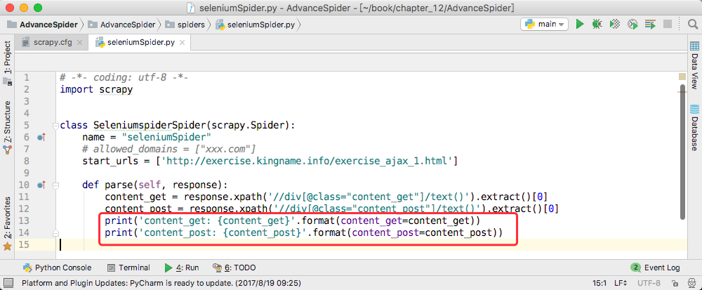
需要把爬虫的代码修改为Python 3.5兼容的格式，如图12-41所示。
图12-41 把代码修改为Python 3.5兼容的格式

Slide 101
5．启动/停止爬虫
在上传了爬虫以后，就可以启动爬虫了。对于Mac OS和Linux系统，启动和停止爬虫非常简单。要启动爬虫，需要在终端输入下面这一行格式的代码，如图12-42所示。
curl http://云服务器IP地址:6800/schedule.json -d project=爬虫工程名 -d spider=爬虫名

Slide 102
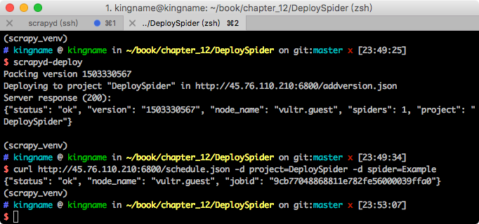
图12-42 启动爬虫

Slide 103
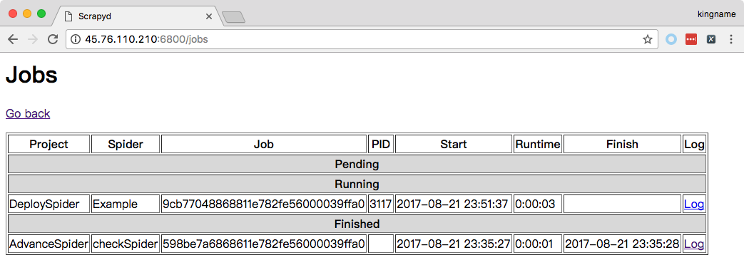
执行完成命令以后，打开Scrapyd的网页，进入Jobs页面，可以看到爬虫正在运行，如图12-43所示。
图12-43 在Scrapyd简陋网页可以看到爬虫正在运行

Slide 104
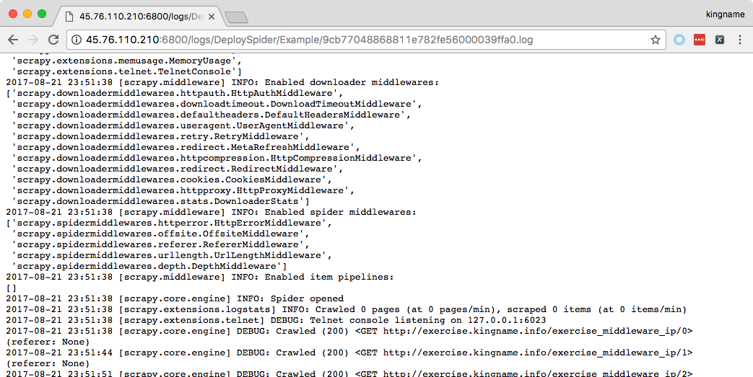
单击右侧的Log链接，可以看到当前爬虫的Log。需要注意的是，这里显示的Log只能是在爬虫里面使用logging模块输出的内容，而不会显示print函数打印出来的内容，如图12-44所示。
图12-44 爬虫的Log

Slide 105
如果爬虫的运行时间太长，希望提前结束爬虫，那么可以使用下面格式的命令来实现：
curl http://爬虫服务器IP地址:6800/cancel.json -d project=工程名 -d job=爬虫JOBID（在网页上可以查询到）
运行以后，相当于对爬虫按下了Ctrl+C组合键的效果，如图12-45所示。

Slide 106
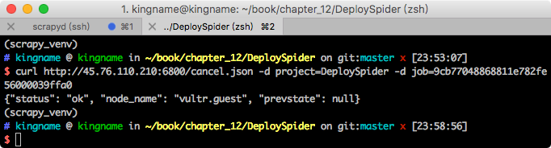
图12-45 停止运行结束的爬虫

Slide 107
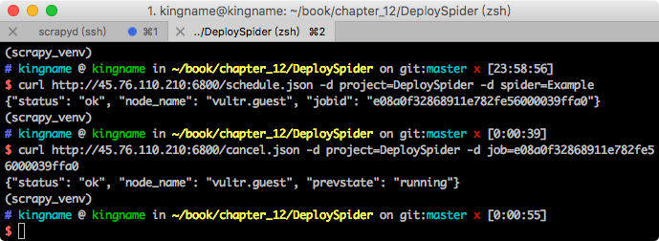
如果爬虫本身已经运行结束了，那么执行命令以后的返回内容中，“prevstate”这一项的值就为null，如果运行命令的时候爬虫还在运行，那么这一项的值就为“running”，如图12-46所示。
图12-46 停止正在运行的爬虫

Slide 108
对于Windows系统，启动和停止爬虫稍微麻烦一点，这是由于Windows的CMD功能较弱，没有像Mac OS和Linux的终端一样拥有curl这个发起网络请求的自带工具。但既然是发起网络请求，那么只需要借助Python和requests就可以完成。
先来看看启动爬虫的命令：
curl http://45.76.110.210:6800/schedule.json -d project=DeploySpider -d spider=Example

Slide 109
显而易见，其中的“http://45.76.110.210:6800/schedule.json”是一个网址，后面的-d中的d对应的是英文data数据的首字母，project=DeploySpider和spider=Example又刚好是Key、Value的形式，这和Python的字典有点像。而requests的POST方法刚好有一个参数也是data，它的值正好也是一个字典，所以使用requests的POST方法就可以实现启动爬虫，如图12-47所示。

Slide 110
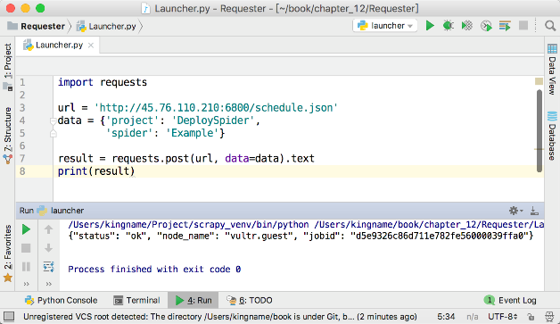
图12-47 使用requests发送请求启动爬虫

Slide 111
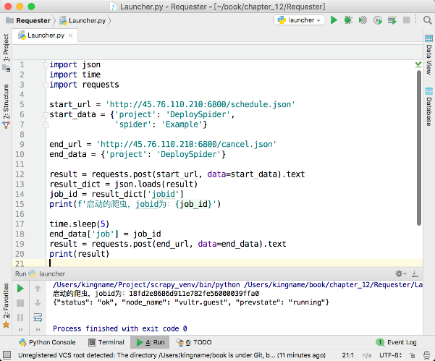
从图中可以看到，返回的内容和使用curl获得的内容是完全一样的。这说明启动爬虫成功。
同样的，如果要关闭爬虫，只需要更换一下网址和参数即可，如图12-48所示。
图12-48 使用requests发送请求关闭爬虫

Slide 112
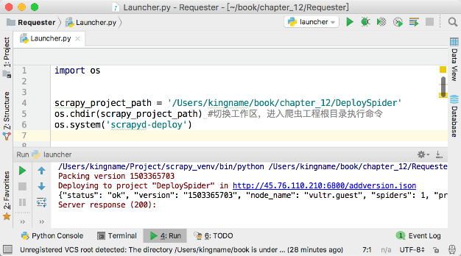
由于部署爬虫的时候直接执行scrapyd-deploy命令，所以如何使用Python来自动化部署爬虫呢？其实也非常容易。在Python里面使用os这个自带模块就可以执行系统命令，如图12-49所示。
图12-49 在Python中执行命令部署爬虫

Slide 113
从图12-49返回的内容可以看出，爬虫部署成功。
使用Python与requests的好处不仅在于可以帮助Windows实现控制爬虫，还可以用来实现批量部署、批量控制爬虫。
假设有一百台云服务器，只要每一台上面都安装了Scrapyd，那么使用Python来批量部署并启动爬虫所需要的时间不超过1min。

Slide 114
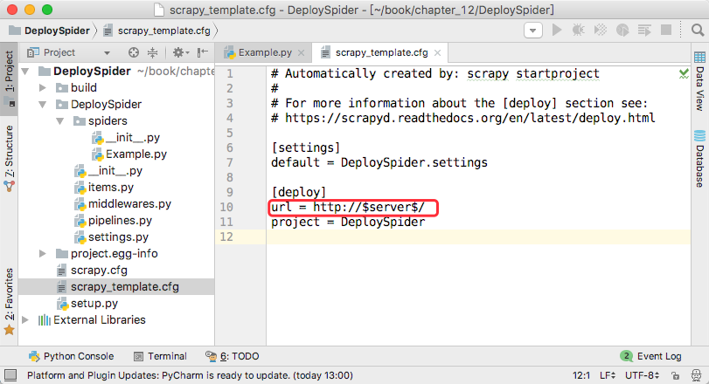
这里给出一个批量部署并启动爬虫的例子，首先在爬虫的根目录下创建一个scrapy_template.cfg文件，其内容如图12-50所示。
图12-50 scrapy_template.cfg内容

Slide 115

scrapy_template.cfg与scrapy.cfg的唯一不同之处就在于url这一项，其中的IP地址和端口变成了$server$。
接下来编写批量部署和运行爬虫的脚本，如图12-51所示。
图12-51 批量部署和运行爬虫的脚本

Slide 116
12.2.2 权限管理
为了弥补Scrapyd没有权限管理系统这一短板，就需要借助其他方式来对网络请求进行管控。带权限管理的反向代理就是一种解决办法。
1．Nginx的介绍
Nginx读作Engine X，是一个轻量级的高性能网络服务器、负载均衡器和反向代理。
为了解决Scrapyd的问题，需要用Nginx做反向代理。

Slide 117
所谓“反向代理”，是相对于“正向代理”而言的。前面章节所用到的代理是正向代理。正向代理帮助请求者（爬虫）隐藏身份，爬虫通过代理访问服务器，服务器只能看到代理IP，看不到爬虫；反向代理帮助服务器隐藏身份。
用户只知道服务器返回的内容，但不知道也不需要知道这个内容是在哪里生成的。

Slide 118

使用Nginx反向代理到Scrapyd以后，Scrapyd本身只需要开通内网访问即可。
用户访问Nginx，Nginx再访问Scrapyd，然后Scrapyd把结果返回给Nginx，Nginx再把结果返回给用户。这样只要在Nginx上设置登录密码，就可以间接实现Scrapyd的访问管控了，如图12-52所示。
图12-52 使用Nginx来保护Scrapyd

Slide 119
这个过程就好比是家里的保险箱没有锁，如果把保险箱放在大庭广众之下，谁都可以去里面拿钱。但是现在把保险箱放在房间里，房间门有锁，那么即使保险箱没有锁也没关系，只有手里有房间门钥匙的人才能拿到保险箱里面的钱。
Scrapyd就相当于这里的“保险箱”，云服务器就相当于这里的“房间”，Nginx就相当于“房间门”，而登录账号和密码就相当于房间门的“钥匙”。
为了完成这个目标，需要先安装Nginx。由于这里涉及爬虫的部署和服务器的配置，因此仅以Linux的Ubuntu为例。一般不建议Windows做爬虫服务器，也不建议购买很多台苹果计算机来搭建爬虫服务器。

Slide 120
2．Nginx的安装
在Ubuntu中安装Nginx非常简单，使用一行命令即可完成：
sudo apt-get install nginx
安装好以后，需要考虑以下两个问题。
（1）服务器是否有其他的程序占用了80端口。
（2）服务器是否有防火墙。

Slide 121
要修改Nginx的默认启动端口，可使用Vim或者其他文本编辑器打开/etc/nginx/sites-available/default文件，其内容如图12-53所示。
将这里的17行和18行的80全部改成81并保存，然后使用下列命令重启Nginx：
sudo systemctl restart nginx
重启Nginx可以在1～2s内完成。完成以后，使用浏览器访问格式为“服务器IP:81”的地址，如果出现图12-54所示的页面，表示服务器没有防火墙，Nginx架设成功。

Slide 122


图12-53 Nginx默认配置文件内容
图12-54 启动Nginx成功

Slide 123
如果浏览器提示网页无法访问，那么就可能是服务器有防火墙，因此需要让防火墙对81端口的数据放行。不同的云服务器提供商，其防火墙是不一样的。
例如Vultr，它没有默认的防火墙，Nginx运行以后就能用；国内的阿里云，CentOS系统服务器自带的防火墙为firewalld；Ubuntu系统自带的防火墙是Iptables；亚马逊的AWS，需要在网页后台开放端口；而UCloud，服务器自带防火墙的同时，网页控制台上还有对端口的限制。

Slide 124
因此，要开放一个端口，最好先看一下云服务器提供商使用的是什么样的防火墙策略，并搜索提供商的文档。
如果云服务器提供商没有相关的文档，可以在百度或者Google上以“服务器提供商 开放端口”或者“防火墙软件 开放端口”格式为关键字搜索开放端口的方式，如图12-55与图12-56所示。

Slide 125

图12-55 搜索阿里云开放端口的办法

Slide 126

图12-56 搜索firewalld开放端口的方法

Slide 127

3．配置反向代理
首先打开/etc/scrapyd/scrapyd.conf，把bind_address这一项重新改为127.0.0.1，并把http_port这一项改为6801，如图12-57所示。
图12-57 把Scrapyd设置为只允许内网访问，端口为6801

Slide 128
这样修改以后，如果再重新启动Scrapyd，只能在服务器上向127.0.0.1:6801发送请求操作Scrapyd，服务器之外是没有办法连上Scrapyd的。
接下来配置Nginx，在/etc/nginx/sites-available文件夹下创建一个scrapyd.conf，其内容为：
server {
listen 6800;
location / {

Slide 129
proxy_pass http://127.0.0.1:6801/;
auth_basic "Restricted";
auth_basic_user_file /etc/nginx/conf.d/.htpasswd;
}
}

Slide 130
这个配置的意思是说，使用basic auth权限管理方法，对于通过授权的用户，将它对6800端口的请求转到服务器本地的6801端口。需要注意配置里面的记录授权文件的路径这一项：
auth_basic_user_file /etc/nginx/conf.d/.htpasswd
在后面会将授权信息的记录文件放在/etc/nginx/conf.d/.htpasswd这个文件中。写好这个配置以后，保存。

Slide 131
接下来，执行下面的命令，在/etc/nginx/sites-enabled文件夹下创建一个软连接：
sudo ln -s /etc/nginx/sites-available/scrapyd.conf /etc/nginx/sites-enabled/
软连接创建好以后，需要生成账号和密码的配置文件。
首先安装apache2-utils软件包：
sudo apt-get install apache2-utils
安装过程如图12-58所示。

Slide 132

图12-58 安装apache2-utils的过程

Slide 133
安装完成apache2-utils以后，cd进入/etc/nginx/conf.d文件夹，并执行命令为用户kingname生成密码文件：
sudo htpasswd -c .htpasswd kingname
屏幕会提示输入密码，与Linux的其他密码输入机制一样，在输入密码的时候屏幕上不会出现*号，所以不用担心，输入完成密码按Enter键即可，如图12-59所示。

Slide 134

图12-59 生成密码文件

Slide 135
上面的命令会在/etc/nginx/conf.d文件夹下生成一个.htpasswd的隐藏文件。有了这个文件，Nginx就能进行权限验证了。
接下来重启Nginx：
sudo systemctl restart nginx
重启完成以后，启动Scrapyd，再在浏览器上访问格式为“http://服务器IP:6800”的网址，可以看到图12-60所示的页面。

Slide 136

在这里输入使用htpasswd生成的账号和密码，就可以成功登录Scrapyd。
图12-60 Nginx的身份验证页面

Slide 137
4．配置Scrapy工程
由于为Scrapyd添加了权限管控，因此在12.2.1小节中涉及的部署爬虫、启动/停止爬虫的地方都要做一些小修改。
首先是部署爬虫，为了让scrapyd-deploy能成功地输入密码，需要修改爬虫根目录的scrapy.cfg文件，添加username和password两项，其中username对应账号，password对应密码，如图12-61所示。

Slide 138

图12-61 为scrapy.cfg添加用户名和密码

Slide 139
配置好scrapy.cfg以后，部署爬虫的命令不变，还是进入这个Scrapy工程的根目录，执行以下代码即可：
scrapyd-deploy
使用curl启动/关闭爬虫，只需要在命令上加上账号参数即可。账号参数为“-u 用户名:密码”。所以，启动爬虫的命令为：
curl http://45.76.110.210:6800/schedule.json -d project=工程名 -d spider=爬虫名 -u kingname:genius
停止爬虫的命令为：
curl http://45.76.110.210:6800/cancel.json -d project=工程名 -d job=爬虫JOBID-u kingname:genius

Slide 140
如果使用Python与requests编写脚本来控制爬虫，那么账号信息可以作为POST方法的一个参数，参数名为auth，值为一个元组，元组第0项为账号，第1项为密码：
result = requests.post(start_url, data=start_data, auth=('kingname', 'genius')).text
result = requests.post(end_url, data=end_data, auth=('kingname', 'genius')).text

Slide 141
12.3 分布式架构
12.3.1 分布式架构介绍
在前面章节中已经讲到了把目标放到Redis里面，然后让多个爬虫从Redis中读取目标再爬取的架构，这其实就是一种主—从式的分布式架构。使用Scrapy，配合scrapy_redis，再加上Redis，也就实现了一个所谓的分布式爬虫。
实际上，这种分布式爬虫的核心概念就是一个中心结点，也叫Master。它上面跑着一个Redis，所有的待爬网站的网址都在里面。其他云服务器上面的爬虫（Slave）就从这个共同的Redis中读取待爬网址。

Slide 142
只要能访问这个Master服务器，并读取Redis，那么其他服务器使用什么系统什么提供商都没有关系。
例如，使用Ubuntu作为爬虫的Master，用来做任务的派分。
使用树莓派、Windows 10 PC和Mac来作为分布式爬虫的Slave，用来爬取网站，并将结果保存到Mac上面运行的MongoDB中。分布式爬虫架构图如图12-62所示。

Slide 143

图12-62 分布式爬虫架构图

Slide 144
其中，作为Master的Ubuntu服务器仅需要安装Redis即可，它的作用仅仅是作为一个待爬网址的临时中转，所以甚至不需要安装Python。
在Mac、树莓派和Windows PC中，需要安装好Scrapy，并通过Scrapyd管理爬虫。由于爬虫会一直监控Master的Redis，所以在Redis没有数据的时候爬虫处于待命状态。
当目标被放进了Redis以后，爬虫就能开始运行了。由于Redis是一个单线程的数据库，因此不会出现多个爬虫拿到同一个网址的情况。

Slide 145
12.3.2 如何选择Master
严格来讲，Master只需要能运行Redis并且能被其他爬虫访问即可。但是如果能拥有一个公网IP则更好。这样可以从世界上任何一个能访问互联网的地方访问Master。但如果实在没有云服务器，也并不是说一定得花钱买一个，如果自己有很多台计算机，完全可以用一台计算机来作为Master，其他计算机来做Slave。
Master也可以同时是Slave。在第11章的例子中，Scrapy和Redis是安装在同一台计算机中的。这台计算机既是Master又是Slave。

Slide 146
Master一定要能够被其他所有的Slave访问。所以，如果所有计算机不在同一个局域网，那么就需要想办法弄到一台具有公网IP的计算机或者云服务器。
在中国，大部分情况下，电信运营商分配到的IP是内网IP。在这种情况下，即使知道了IP地址，也没有办法从外面连进来。

Slide 147
在局域网里面，因为局域网共用一个出口，局域网内的所有共用同一个公网IP。对网站来说，这个IP地址访问频率太高了，肯定不是人在访问，从而被网站封锁的可能性增大。而使用分布式爬虫，不仅仅是为了提高访问抓取速度，更重要的是降低每一个IP的访问频率，使网站误认为这是人在访问。所以，如果所有的爬虫确实都在同一个局域网共用一个出口的话，建议为每个爬虫加上代理。
在实际生产环境中，最理想的情况是每一个Slave的公网IP都不一样，这样才能做到既能快速抓取，又能减小被反爬虫机制封锁的机会。

Slide 148
12.4 阶段案例
本章之后，整个互联网都是实践目标。
12.5 本章小结
本章主要介绍了Scrapy中间件的高级用法和爬虫的批量部署。使用中间件可以让爬虫专注于提取数据，而像更换IP、获取登录Session等事情全部都交给中间件来做。这样可以让爬虫本身的代码更加简洁，也便于协同开发。
使用Scrapyd来部署爬虫，可以实现远程开关爬虫和批量部署爬虫，从而实现分布式爬虫。

